Slide 1
Mavzu:Vavilov-Cherenkov nurlanishi.Elektronlarning sochilishi.
Bajaruvchilar: Sattorova Rayxona
Mustafoyeva Sabrina

Slide 2
Reja:
1.Vavilov-Cherenkov nurlanishining kashf qilinishi.
2. Elektronlarning modda bilan o’zaro ta’siri.
3.Vavilov-Cherenkov nurlanishining amaliy qo’llanilishi.
4.Xulosa.

Slide 3
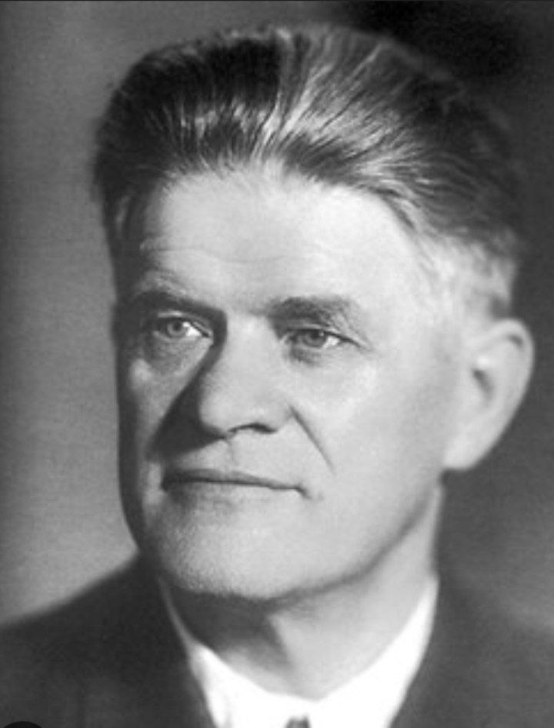
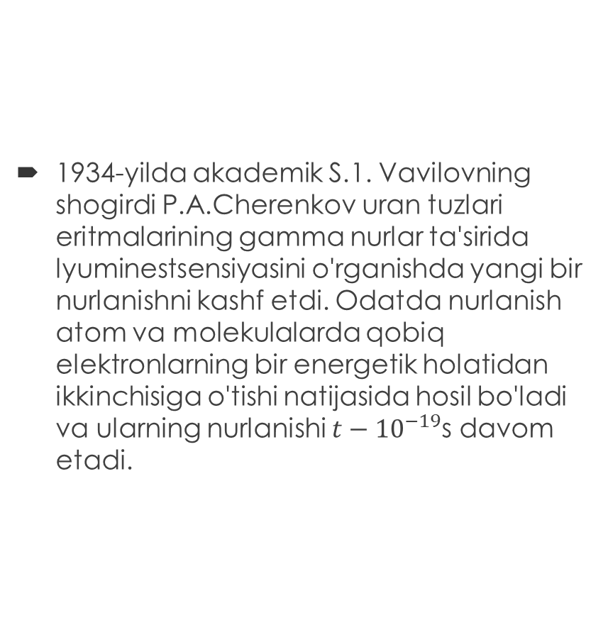
1934-yilda akademik S.1. Vavilovning shogirdi P.A.Cherenkov uran tuzlari eritmalarining gamma nurlar ta'sirida lyuminestsensiyasini o'rganishda yangi bir nurlanishni kashf etdi. Odatda nurlanish atom va molekulalarda qobiq elektronlarning bir energetik holatidan ikkinchisiga o'tishi natijasida hosil bo'ladi va ularning nurlanishi $t−{10}^{−19}$s davom etadi.

Slide 4
Nurlanish intensivligi tashqi parametrlarga-muhit tozaligiga, temperatura oʻzgarishlariga bog'liq boʻladi. Lekin bu yangi Vavilov-Cherenkov nurlanishi tashqi parametrlarga bog'liq emas, bu nurlanishlarning quyidagicha o'ziga xos xususiyatlarga ega ekanligi aniqlandi:
1) Nurlanish magnit maydonida kuchli qutblanadi, demak nurlanishni gamma kvantlar emas, balki zaryadli zarralar vujudga keltiradi;
2) Nurlanish intensivligi muhit zaryadi Z ga bog'liq emas, demak bu radiatsion nurlanish emas;
3) Nurlanish uni hosil qilayotgan birlamchi zarra yo'nalashiga nisbatan ma'lum burchak ostida hosil boʻladi.
Vavilov-Cherenkov nurlanishini 1937-yilda I.E. Tamm va I.M.Franklar klassik elektrodinamika nazariyasi asosida tushuntirib berdilar.Klassik elektrodinamika qonunlariga koʻra, vakuumda to'g'ri chiziq bo'ylab tekis harakat qilayotgan zaryadli zarra nurlanish hosil qilmasligi kerak.

Slide 5
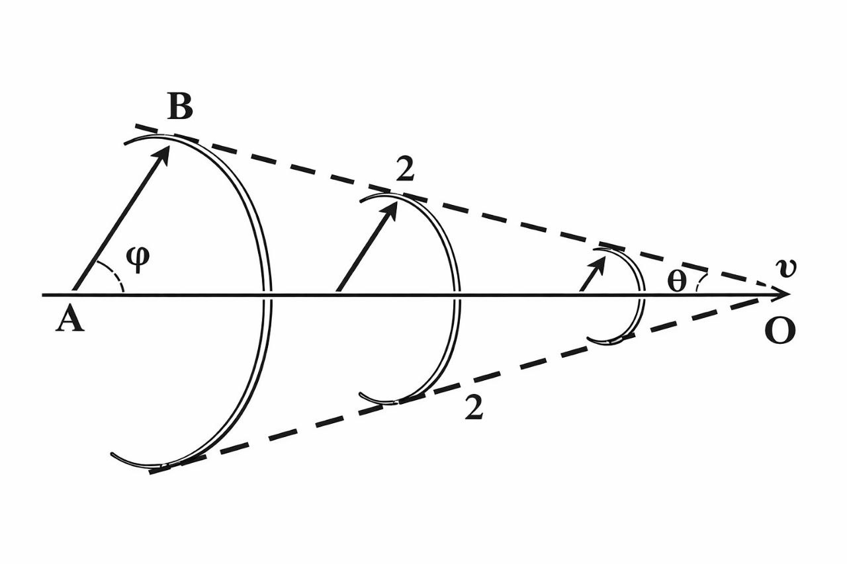
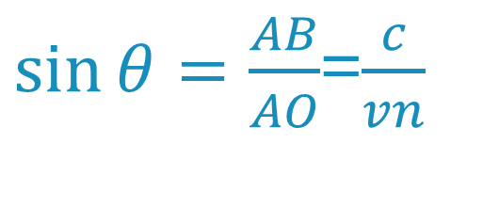
$\sin{θ=\frac{AB}{AO}}$=$\frac{c}{vn}$

Slide 6
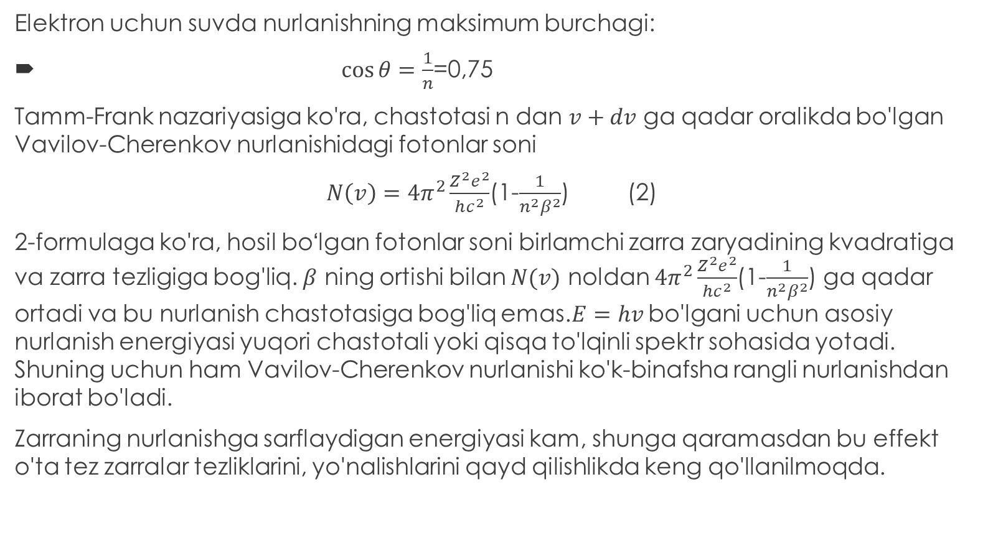
Elektron uchun suvda nurlanishning maksimum burchagi:
$\cos{θ=\frac{1}{n}}$=0,75
Tamm-Frank nazariyasiga ko'ra, chastotasi n dan $v+dv$ ga qadar oralikda bo'lgan Vavilov-Cherenkov nurlanishidagi fotonlar soni
$N\left(v\right)=4π^{2}\frac{Z^{2}e^{2}}{hc^{2}}$(1-$\frac{1}{n^{2}β^{2}}$) (2)
2-formulaga ko'ra, hosil boʻlgan fotonlar soni birlamchi zarra zaryadining kvadratiga va zarra tezligiga bog'liq. $β$ ning ortishi bilan $N(v)$ noldan $4π^{2}\frac{Z^{2}e^{2}}{hc^{2}}$(1-$\frac{1}{n^{2}β^{2}}$) ga qadar ortadi va bu nurlanish chastotasiga bog'liq emas.$E=hv$ bo'lgani uchun asosiy nurlanish energiyasi yuqori chastotali yoki qisqa to'lqinli spektr sohasida yotadi. Shuning uchun ham Vavilov-Cherenkov nurlanishi ko'k-binafsha rangli nurlanishdan iborat bo'ladi.
Zarraning nurlanishga sarflaydigan energiyasi kam, shunga qaramasdan bu effekt o'ta tez zarralar tezliklarini, yo'nalishlarini qayd qilishlikda keng qo'llanilmoqda.

Slide 7
Elektronlarning modda bilan o'zaro ta'siri asosan ionizatsiya, qo'zg'alish (atomlarni), tormozlanish nurlanishi (bremsstrahlung) va sochilishi orqali sodir bo'ladi. Tezkor elektronlar moddaga kirganda, atom elektronlari bilan to'qnashib, ularni joyidan chiqaradi (ionizatsiya) yoki yuqori energetik sathga o'tkazadi (qo'zg'alish), bu esa issiqlik yoki yorug'lik chiqarishiga olib keladi.
Modda xususiyatlariga ta'siri:
1.Elektr o'tkazuvchanlik: Yarimo'tkazgich va metallarda elektronlar harakati elektr tokini hosil qiladi.
2.Yorug'lik chiqarish: Elektronlarning qayta qayta qo'zg'alishi va asosiy holatga qaytishi natijasida lyuminessensiya yuzaga keladi.
3. To'xtash kuchi: Moddaning zichligi qanchalik yuqori bo'lsa, elektronlarning energiya yo'qotishi shunchalik tez sodir bo'ladi.

Slide 8
Elektronlarning modda bilan o‘zaro ta'siri ularning energiyasiga va moddaning xususiyatlariga bog‘liq. Asosiy jarayonlar quyidagilar:
1. Ionizatsiya – Elektron moddadagi atomning elektronini urib chiqarib, ion va erkin elektron hosil qiladi. Bu energiyaning asosiy yo‘qotish mexanizmi.
2. Eksitatsiya (qo‘zg‘alish) – Elektron atomni yuqori energiya darajasiga o‘tkazadi, keyin esa atom rentgen yoki ultrabinafsha nurlar chiqarib asosiy holatga qaytadi.
3. Elastik sochilish – Elektron yadro (yoki atom) bilan o‘zaro ta'sirda energiyasini deyarli yo‘qotmay, faqat yo‘nalishini o‘zgartiradi.
4. Nurlanish – Yuqori energiyali elektron yadro maydonida sekinlashganda elektromagnit nurlanish (rentgen nurlari) chiqaradi. Yuqori energiyalarda bu jarayon muhim rol o‘ynaydi.

Slide 9
5. Cherenkov nurlanishi – Agar elektron moddada yorug‘lik tezligidan tez harakatlansa (bu moddaning sindirish ko‘rsatkichi tufayli mumkin), u holda Cherenkov nurlanishi kuzatiladi.
Amaliy ahamiyati:
1. Elektron mikroskopiya (modda tuzilishini o‘rganish)
2. Radiatsion terapiya (saraton hujayralarini yo‘q qilish)
3. Yarimo‘tkazgichlar fizikasi (elektronlarning sochilishi va issiqlik hosil bo‘lishi)
4.Himoyalash (elektron nurlanishidan ekranlash)
Qisqacha: elektronlar moddada asosan ionizatsiya, qo‘zg‘alish va nurlanish orqali energiyasini yo‘qotadi.

Slide 10
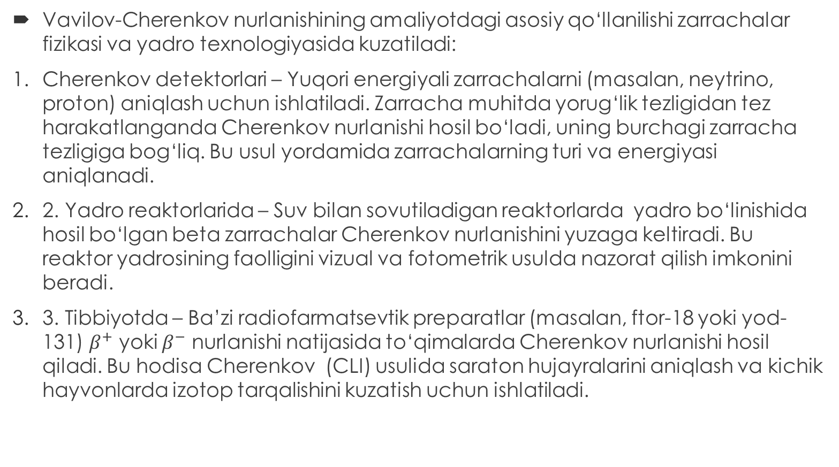
Vavilov-Cherenkov nurlanishining amaliyotdagi asosiy qo‘llanilishi zarrachalar fizikasi va yadro texnologiyasida kuzatiladi:
Cherenkov detektorlari – Yuqori energiyali zarrachalarni (masalan, neytrino, proton) aniqlash uchun ishlatiladi. Zarracha muhitda yorug‘lik tezligidan tez harakatlanganda Cherenkov nurlanishi hosil bo‘ladi, uning burchagi zarracha tezligiga bog‘liq. Bu usul yordamida zarrachalarning turi va energiyasi aniqlanadi.
2. Yadro reaktorlarida – Suv bilan sovutiladigan reaktorlarda yadro bo‘linishida hosil bo‘lgan beta zarrachalar Cherenkov nurlanishini yuzaga keltiradi. Bu reaktor yadrosining faolligini vizual va fotometrik usulda nazorat qilish imkonini beradi.
3. Tibbiyotda – Ba’zi radiofarmatsevtik preparatlar (masalan, ftor-18 yoki yod-131) $β^{+}$ yoki $β^{−}$ nurlanishi natijasida to‘qimalarda Cherenkov nurlanishi hosil qiladi. Bu hodisa Cherenkov (CLI) usulida saraton hujayralarini aniqlash va kichik hayvonlarda izotop tarqalishini kuzatish uchun ishlatiladi.

Slide 11
Xulosa
Vavilov–Cherenkov nurlanishi — zaryadlangan zarrachalarning muhit ichida yorug‘lik tezligidan yuqori tezlik bilan harakatlanishi natijasida yuzaga keladigan muhim fizik hodisadir. Ushbu nurlanish modda va nurlanish o‘zaro ta’sirini chuqur tushunishda katta ahamiyatga ega. Mazkur hodisa nafaqat nazariy jihatdan, balki amaliyotda ham keng qo‘llaniladi. U yordamida zarrachalarning tezligi, energiyasi va tabiati aniqlanadi, yadro reaktorlarining ishlashi nazorat qilinadi hamda kosmik nurlar va neytrinolar tadqiq etiladi. Shuningdek, tibbiyot sohasida ham diagnostika va davolash jarayonlarida muhim rol o‘ynaydi.

Slide 12
Foydalanilgan adabiyotlar:
T.M.Mo’minov, A.B.Xoliqulov, SH.X.Xushmurodov “Atom yadrosi va zarralar fizikasi” 2009-yil
in-academy.uz

Slide 13
E’tiboringiz uchun tashakkur

